Slide 1
Kişi və qadın çanaq boşluğu orqanları,peritona nisbəti topoqrafik anatomiyası,aralıq nahiyəsinin topoqrafik anatomiyası,damar və sinir törəməsinin topoqrafik anatomiyası

Slide 2
Kişi cinsiyyət orqanları-daxili və xarici cinsiyyət orqanlarına ayrılır
Daxili cinsiyyət orqanları-xayalar,xaya artımları,toxumdaşıyıcı və toxumtullayıcı axacaqlar,toxum kisəcikləri,prostat vəzi və sidik kanalı soğanağı vəziləri
Xarici kişi cinsiyyət orqanları-xayalıq və penis
Xaya-testis aralıq nahiyəsində,penis kökünün altında,xayalıqda yerləşir
çəkisi 20-30 qr,uzunluğu 4 sm,eni 3 sm,qalınlığı 2 sm -dir
İçəri basıq və bayır -çıxıq səthləri,ön və arxa kənarları,yuxarı və aşağı ucları vardır
Quruluşca parenximadan və stromadan təşkil olunmuşdur,xayanın orta divarından xaya parenximinə doğru xaya arakəsmələri-septula testis gedir,arakəsmələrt vasitəsilə 200-300 xaya paycıqlarına -lobuli testis bölünür.
Parenximi toxum borucuqlarından və ara birləşdirici toxumadan təşkil olunmuşdur
3 növ toxum borucuqları vardır: qıvrım(hər paycıqda 2-3 ədəd) ,düz,xaya toru
Xaya torunda 12-15 ədəd xayanın aparıcı axacıqları-ductuli efferentes testis çıxır,bu axacaqlar xaya artımı paycıqlarını əmələ gətirir

Slide 3
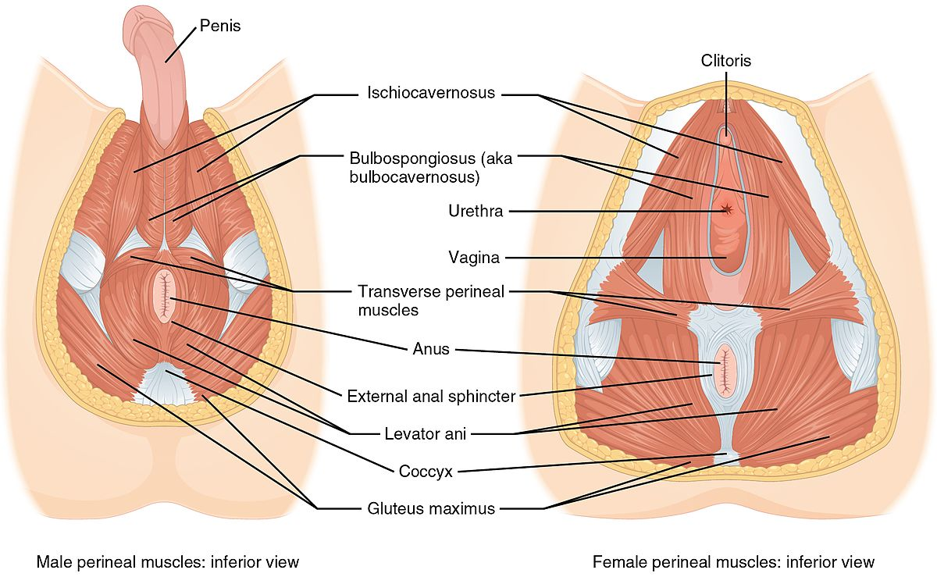
Aralıq -perineum
Romb şəklindədir,xarici cinsiyyət orqanları ilə anus arasında qalan sahəyə deyilir.
ön tərəfdən qasıq bitişməsinin aşağı kənarı,yan tərəflərdən qasıq və oturaq sümüklərinin aşağı kənarı,oma-qabar bağı,arxadan isə büzdüm sümüyü ilə hüdudlanır
Aralıq oturaq qabarlarınləşdirən xəyali xətt vasitəsilə iki nahiyyəyə bölünür-öndə sidik -cinsiyyət nahiyəsi-regio urogenitalis və arxada anus nahiyəsi-regio analis

Slide 4
Aralıq -perineum
Romb şəklindədir,xarici cinsiyyət orqanları ilə anus arasında qalan sahəyə deyilir.
ön tərəfdən qasıq bitişməsinin aşağı kənarı,yan tərəflərdən qasıq və oturaq sümüklərinin aşağı kənarı,oma-qabar bağı,arxadan isə büzdüm sümüyü ilə hüdudlanır
Aralıq oturaq qabarlarınləşdirən xəyali xətt vasitəsilə iki nahiyyəyə bölünür-öndə sidik -cinsiyyət nahiyəsi-regio urogenitalis və arxada anus nahiyəsi-regio analis

Slide 5
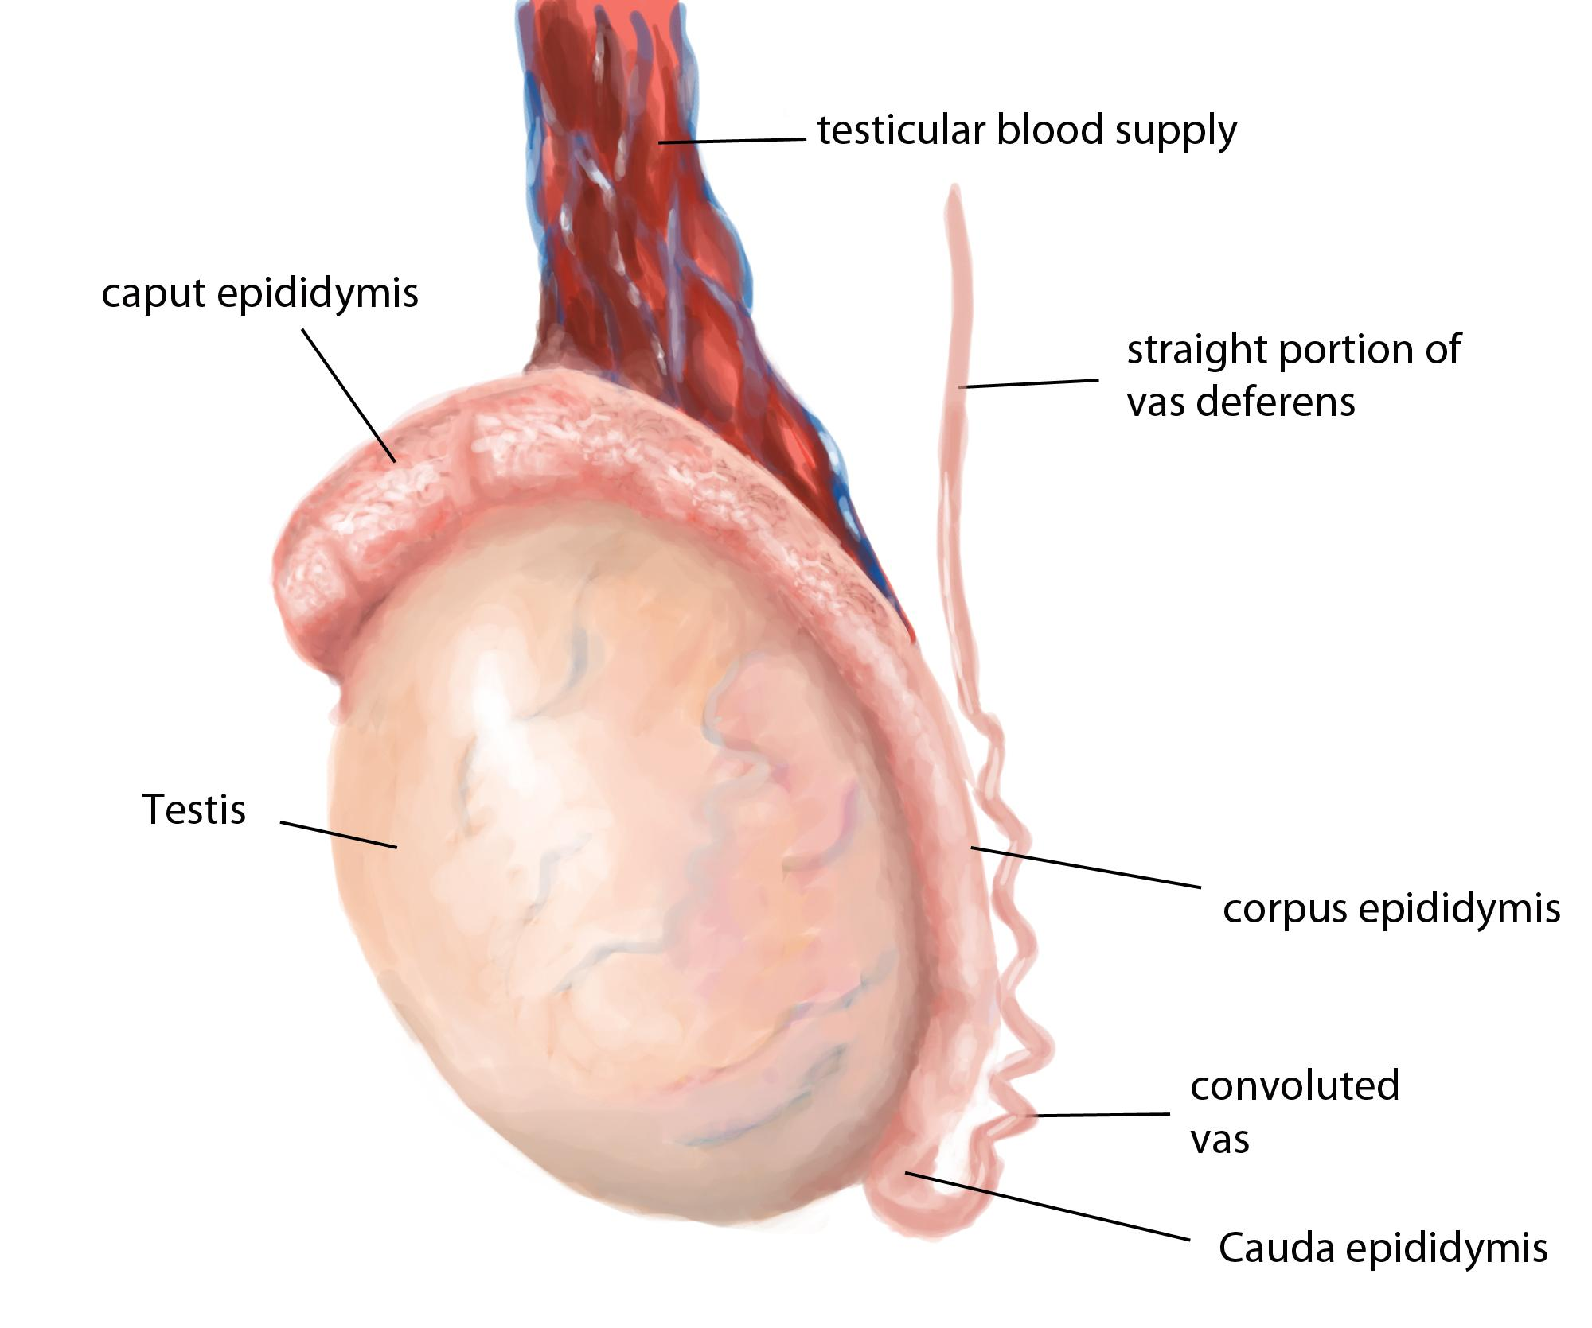
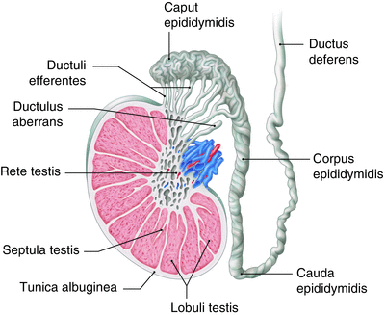
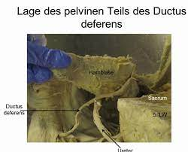
Qıvrım toxum borucuqlarının 2 qatı vardır
1.Xarici qidalandırıcı-Sertoli hüceyrələri qatı
2.Daxili spermatogen
Xaya artımının paycıq axacaqları yuxarı aparıcı axacağa birləşərək xaya artımı axacağına -ductus epididymidis əmələ gətirir
Xaya artımı axacağı xaya artımının quyruq hissəsində toxumdaşıyıcı axacağa keçir-ductus deferens

Slide 6
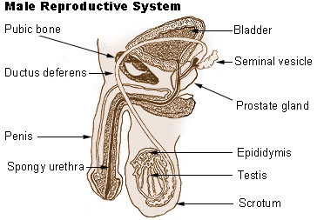
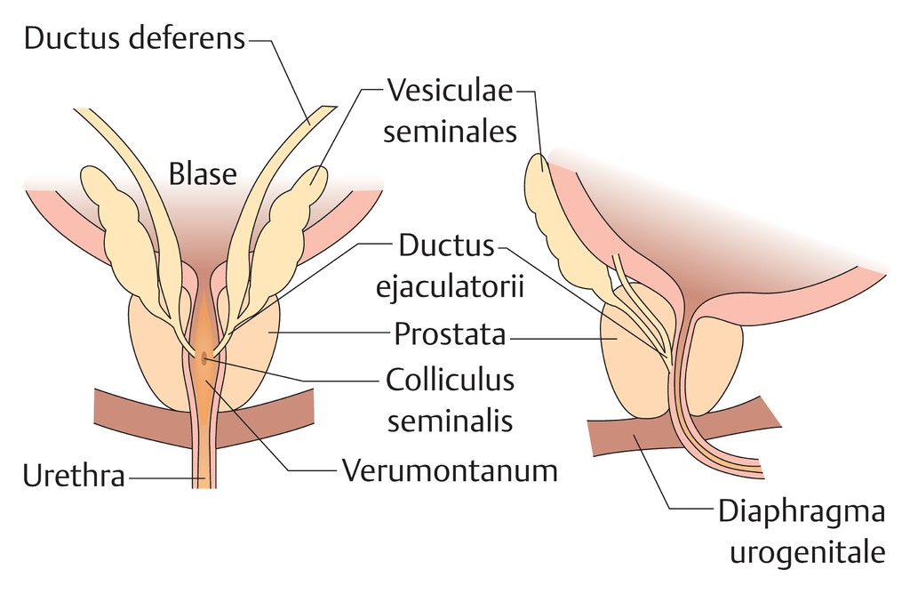
Toxumdaşıyıcı axacaq -ductus deferens-xaya artımı axacağından başlayır,toxum ciyəsinə keçir,tərkibində qasıq kanalına daxil olur,qasıq kanalının dli həlqəsində toxum ciyəsindən ayrılır və çanağa keçir
Topoqrafik cəhətcə 4 hissəyə ayrılır
Xaya hissə-pars testicularis
Ciyə hissə-pars funicularis
Qasıq hissə-öars inguinalis
Çanaq hissə-pars pelvina
Toxumdaşıyıcı axacaq toxumçlxarıcı axacağı -ductus excretorius ilə birləşib toxumtullayıcı axacağı-ductus ejaculatorius əmələ gətirir,bu axacaq prostat vəzin çəpinə dəlir,toxum təpəcəyinin üzərindəki dəliklərdən sidik kanalının prostat hissəsinə açılır

Slide 7
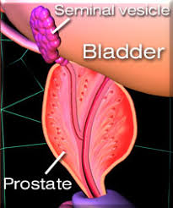
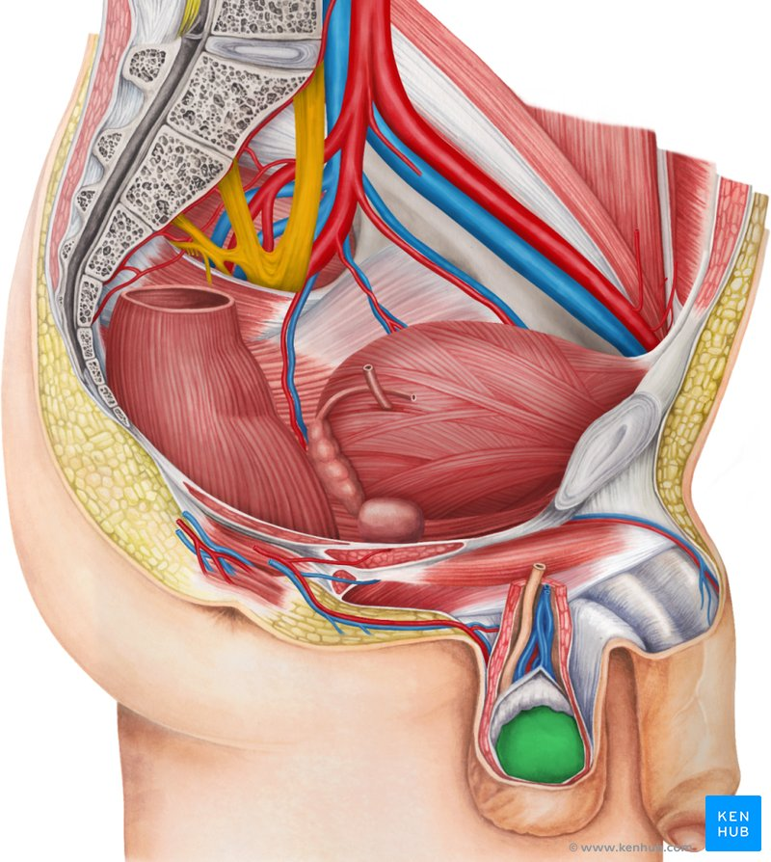
Toxum kisəciyi-
vesicula seminalis- kiçik çanaqda ,prostat vəzidən yuxarıda,sidikliyin dibinin arxa və yan tərəflərində yerləşmiş cür orqandır,aşağıya doğru çıxarıcı axacağa-ductus excretorius,keçirr
Düz bağırsağın orta arteriyası,toxumdaşıyıcı ,sidikliyin aşağı arteriyası şaxələri ilə qidalanır,venoz qan sidikliyin venoz kələfinə və daxili qalça venasına axır.Aşağı qarınaltı kələflə innervasiya olunur

Slide 8
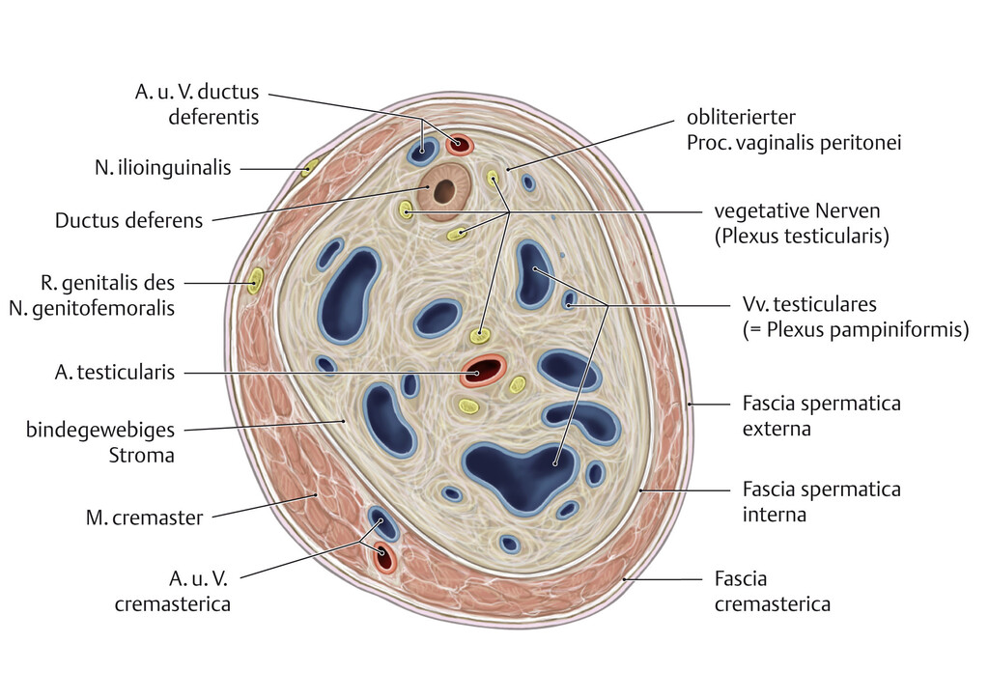
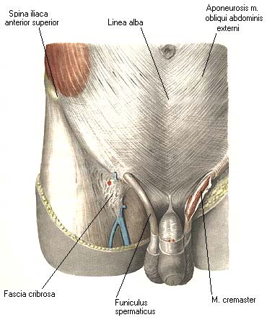
Toxum ciyəsi -funiculus spermaticus ,
girdə,formada,çeçələ barmaq yoğunluğunda olub,15-20 sm uzunluğundadır
xayanın yuxarı ucu ilə qasıq kanalının dərin halqası arasında yaranır
Tərkibinə daxildir
toxumdaşıyıcı axacaq və arteriyası,venaları,toxumdaşıyıcı axacaq kələfi,xaya arteriyası,tənəyəbənzər venoz kələf,xaya kələfi,xayanın və xaya artımının limfa damarları,sinirlər ,peritonun yataq çıxıntısının qalığı

Slide 9
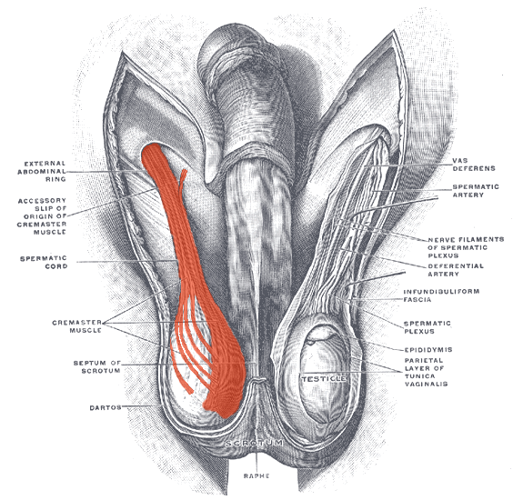
Toxum ciyəsi -funiculus spermaticus -qişaları
xaricdən xayaların qişalarının davamı ilə əhatə olunub,xaricdən daxilə doğru qişaları
1.xarici toxum fassiyası-fascia spermatica externa
2.xayanı qaldıran əzələ fassiyası-fascia cremasterica
3.xayanı qaldıran əzələ-m.cremaster
4.daxili toxum fassiyası-fascia spermatica interna(köndələn fasiyanın davamı)

Slide 10
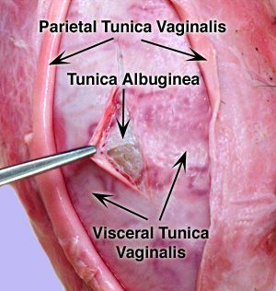
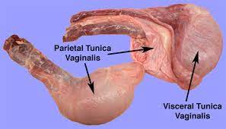
Toxum ciyəsi qişası yataq qişası ilə birlikdə-xayanın qişalarını əmələ gətirir
xayanın yataq qişası -tunica vaginalis testis,peritonun yataq çıxıntısı hesabına əmələ gələn seroz kisədir.Visseral və parietal səhfələri vardır və səhfələr arasında boşluq-cavum vaginale(içərisində az miqdarda seroz maye)

Slide 11
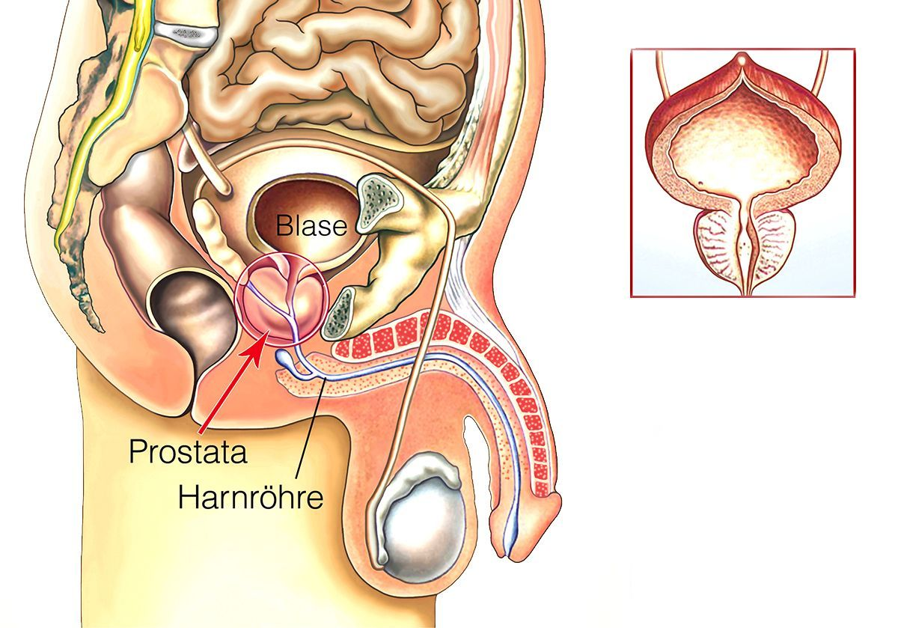
Prostat vəzi-prostata
Prostat vəzi kiçik çanaqda,sidik kisəsinin altında,sidik-cinsiyyət diafraqmasının üzərində,qasıq bitişməsinin arxasında,düz bağırsağın önündə yerləşir,boz rəngdə,sərt konsistensiyalı
çəkisi 20-25 qr,köndələn ölçü 4 sm,boylama 3 sm,qalınlığı 2 sm

Slide 12
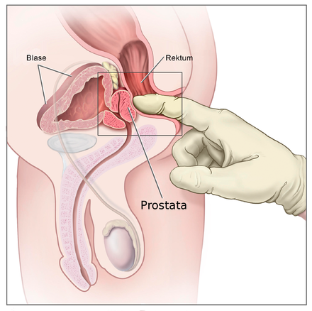
əsası-basis prostatae-sidik kisəsinə baxır
zirvəsi-apex prostatae-sidik-cinsiyyət diafraqmasına baxır
ön və arxa səthləri vardır,ön səthi qasıq bitişməsinə ,arxa səthi isə düz bağırsaq ampuluna söykənir.Ona görədə insanda prostat vəzi düz bağırsağın ön divarından palpasiya edilir

Slide 13
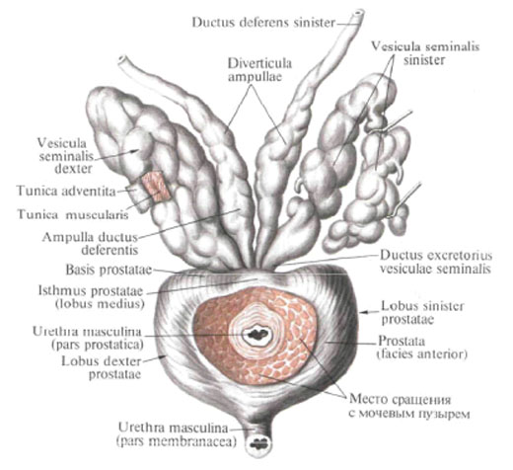
Vəzin arxa səthində yerləşən saggital şırım onu 2 paya:sağ və sol -lobus dexter et sinister paya ayırır,kiçik orta pay-lobus medius-hipertrofiya edir 55-60 yaşda(prostatın adenoması) ,patoloji payda deyilir
vəzi axacaqları -ductuli prostatici,toxum təpəcikləri nahiyəsində kişi sidik kanalına keçir

Slide 14
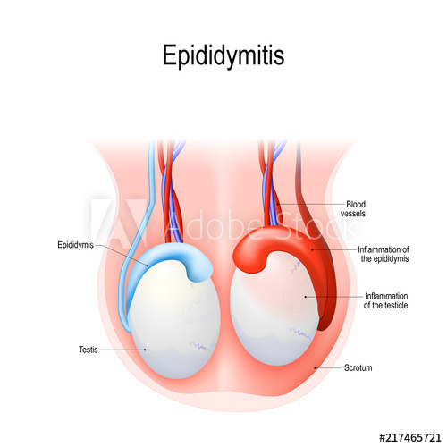
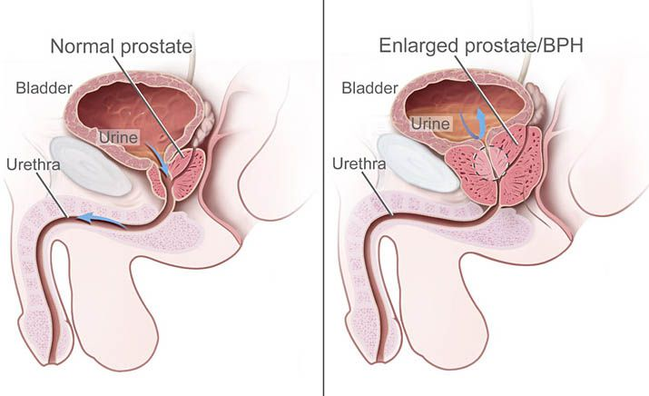
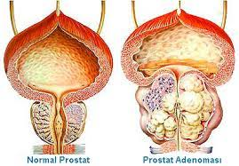
Xayaların iltihabı-orxit
xaya artımının iltihabı-epididimit
prosat vəzinin iltihabı-prostatit
prostatın hipertrofiyası-
prostat adenoması

Slide 15
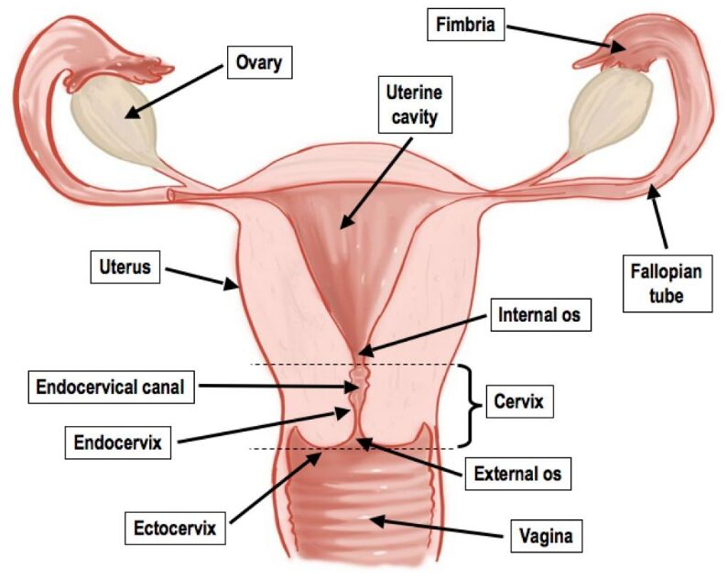
Qadın cinsiyyət orqanlarının topoqrafik anatomiyası
organa genitalia feminina-daxili və xarici cinsiyyət orqanlarına bölünür
daxili cinssiyyət orqanları -yumurtalıq,yumurtalıq artımları,uşaqlıq boruları,uşaqlıq ,uşaqlıq yolu
xarici cinsiyyət orqanları- qasıq dağcığı,böyük və kiçik cinsiyyət dodaqları,uşaqlıq yolu dəhlizi,dəhliz soğanağı,klitor

Slide 16
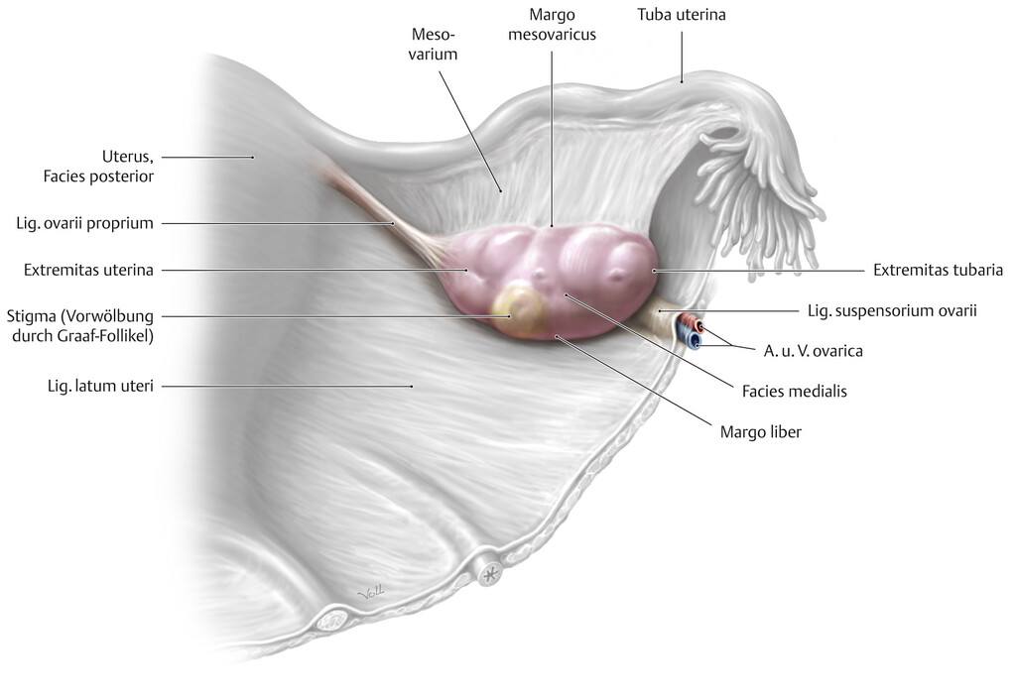
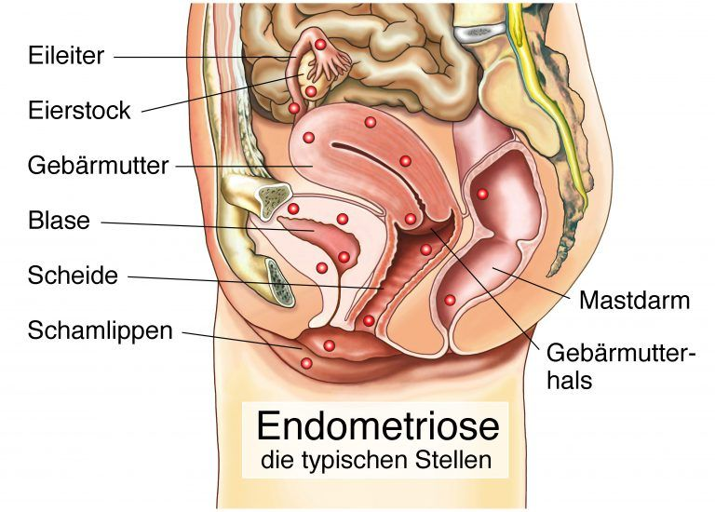
Yumurtalıq- ovarium
Ovarium-kiçik çanaq boşluğunda,uşaqlığın yan tərəflərində və enli bağının arxasında yerləşir.
funksiyası-qadın cinsiyyət hüceyrələri yetişdirmək,cinsiyyət hormonları hazırlamaq
çəkisi 5-8 qr,uzunluğu 3,5-5,5 sm ,,eni 1,5 -3 ,0 sm,qalınlığı 1-2 sm
içəri səthi-f.medialis-kiçik çanaq boşluğuna,bayır səthi -facies lateralis kiçik çanağın yan divarına,sərbəst kənarı-margo liber-arxaya,çöz kənarı-margo mesovaricus önə,uşaqlığın enli bağına, boru ucu-extremitas tubaria yuxarıya,uşaqlıq borusunun qarın dəliyinə;uşaqlıq ucu-e.uterina,aşağıya uşaqlığa baxır

Slide 17
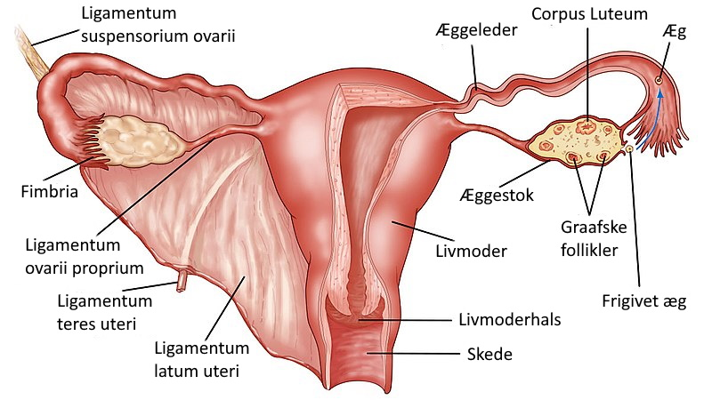
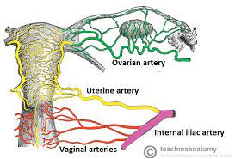
yumurtalığın ön -çöz kənarı uşaqlığın enli bağ bitişir və üzərində damarlara məxsus yumurtalıq qapısı-hilium ovarii,onun aşağı ucu yumurtalığın xüsusi bağı-lig.ovarii proprium vasitəsilə uşaqlıq ilə birləşir,bağın tərkibində yumurtalığın vena,arteriya və sinirləri yerləşir.Bu bağ yumurtalığın asılan bağı ilə fiksasiya olunur
çanağın daxili orqanlar sinirləri ilə innervasiya
enən aortanın qarın hissəsindən və uşaqlıq arteriyasından çıxan yumurtalıq arteriyası şaxələri
venoz qan yumurtalığın venoz kələfinə,yumurtalıq venaları və uşaqlıq kələfi,qalça vena,a.boş ven

Slide 18
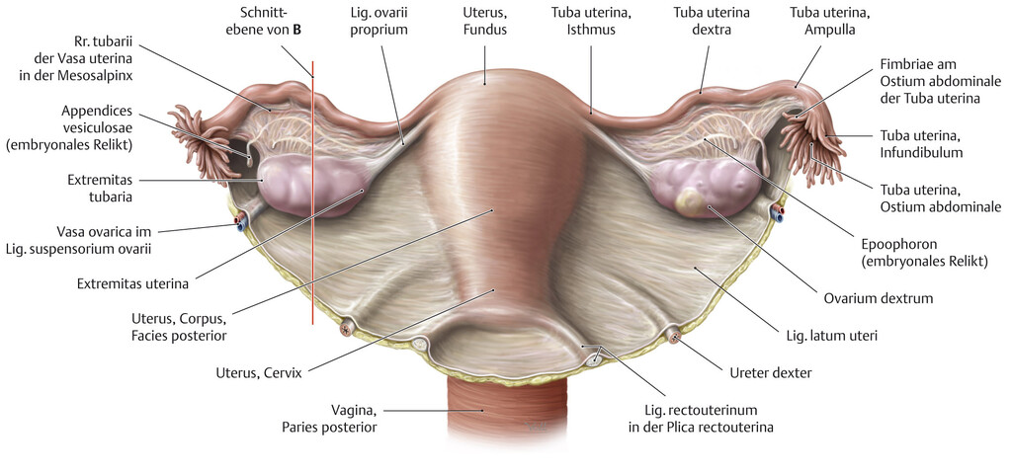
Uşaqlıq borusu- tuba uterina
uşaqlığın enli bağının səhfələri arasında ,onun yuxarı kənarında,uşaqlığın yan tərəflərində yerləşir,intraperitoneal orqandır,uşaqlıq dəliyi-ostium uterinum tubae,qarın dəliyi-ostium abdominale tubae uterinae,qarın dəliyi periton boşluğu ilə birləşdyi üçün periton uşaqlıq boruları,uşaqlıq və uşaqlıq yolu vasitəsilə xarici mühitlə əlaqədə olur

Slide 19
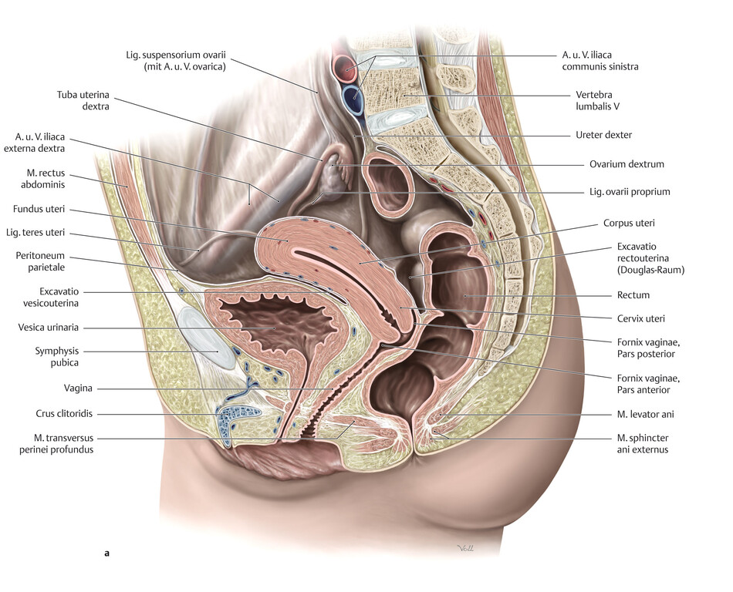
Uşaqlıq-uterus
kiçik çanaqda sidikliyin arxasında,düz bağırsağın önündə yerləşir,yuxarıda uşaqlıq boruları açılır ,aşağıda uşaqlıq yoluna keçir,uzunluğu 7-8 sm,çəkisi 40-50 qr,(doğmuş qadında 80-90 qr),
2 səthi vardır,sidiklik -f.vesicalis önə və düz bağırsaq səthi-faceis rectalis arxaya baxır,yanlardan uşaqlığın sağ və sol kənarları-margo uteri dexter et sinister vasitəsilə bir-birindən ayrılır

Slide 20
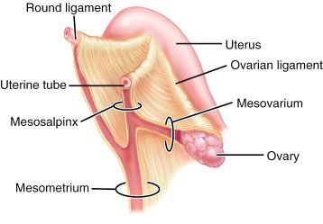
uşaqlıq intraperitoneal orqandır.Visseral periton -uşaqlığın serroz qişası arxada uşaqlığın arxa divarını,uşaqlıq yolunun arxa tağını,öndə isə uşaqlığı boynuna qədər örtür və yanlarda uşaqlığın enli bağını-lig.latum.uteri əmələ gətirir.Bu bağın uşaqlığa aid olan hissəsi-uşaqlıq çözü-mezometrium,uşaqlıq borusu hissəsi-uşaqlıq borusu çözü-esosalpinx,yumurtalıq hissəsi-yumurtalıq çözü-mesovarium adlanır

Slide 21
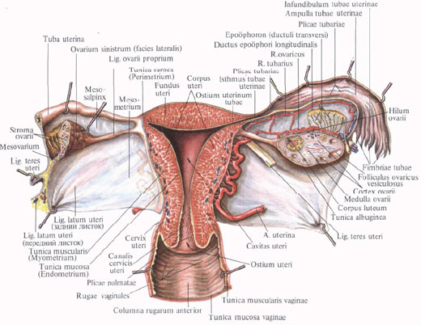
uşaqlığın fiksasiyasında uşaqlığın girdə bağı-lig.teres uteri,periton,uşaqlıqla əlaqədar əzələlər,çanaq dibi və fassiyası,uşaqlığın damar və sinirləri,onun yan kənarları ilə çanaq arasında yerləşən baş(tac ) bağlar-lig.cardinale
Uşaqlığın girdə bağı-uşaqlığın yan kənarlarından (dibi ilə cismi arasında) başlayır,qasıq kanalından keçir,səthi həlqəsində xaric olur,qasıq dağcığına və böyük cinsiyyət dodaqlarına bağlanır
Tac bağlar uşaqlığın yan kənarından başlayır və aşağı tərəfdə çanaq fassiyası ilə birləşir

Slide 22
Aralıq -perineum
Romb şəklindədir,xarici cinsiyyət orqanları ilə anus arasında qalan sahəyə deyilir.
ön tərəfdən qasıq bitişməsinin aşağı kənarı,yan tərəflərdən qasıq və oturaq sümüklərinin aşağı kənarı,oma-qabar bağı,arxadan isə büzdüm sümüyü ilə hüdudlanır
Aralıq oturaq qabarlarınləşdirən xəyali xətt vasitəsilə iki nahiyyəyə bölünür-öndə sidik -cinsiyyət nahiyəsi-regio urogenitalis və arxada anus nahiyəsi-regio analis

Slide 23
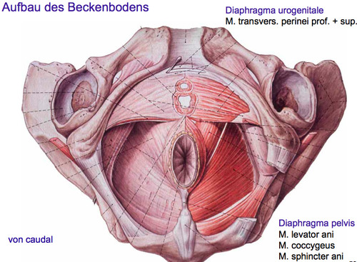
əsasını əzələlər təşkil edir,sidik-cinsiyyət nahiyəsində sidik cinsiyyət diafraqmasını-anus nahiyəsində isə-çanaq diafraqmasını-diaphragma pelvis əmələ gətirir
diaphragma urogenitale-yanılardan qasıq sümüyün aşağı və oturaq sümüyü şaxələri ilə əhatə olunmuşdur.ön yuxarı bucağını qasıq bitişməsi əmələ gətirir
kişlərdə sidik kanalının zarlı hissəsi,qadınlarda sidik kanali və uşaqlıq yolu keçir

Slide 24
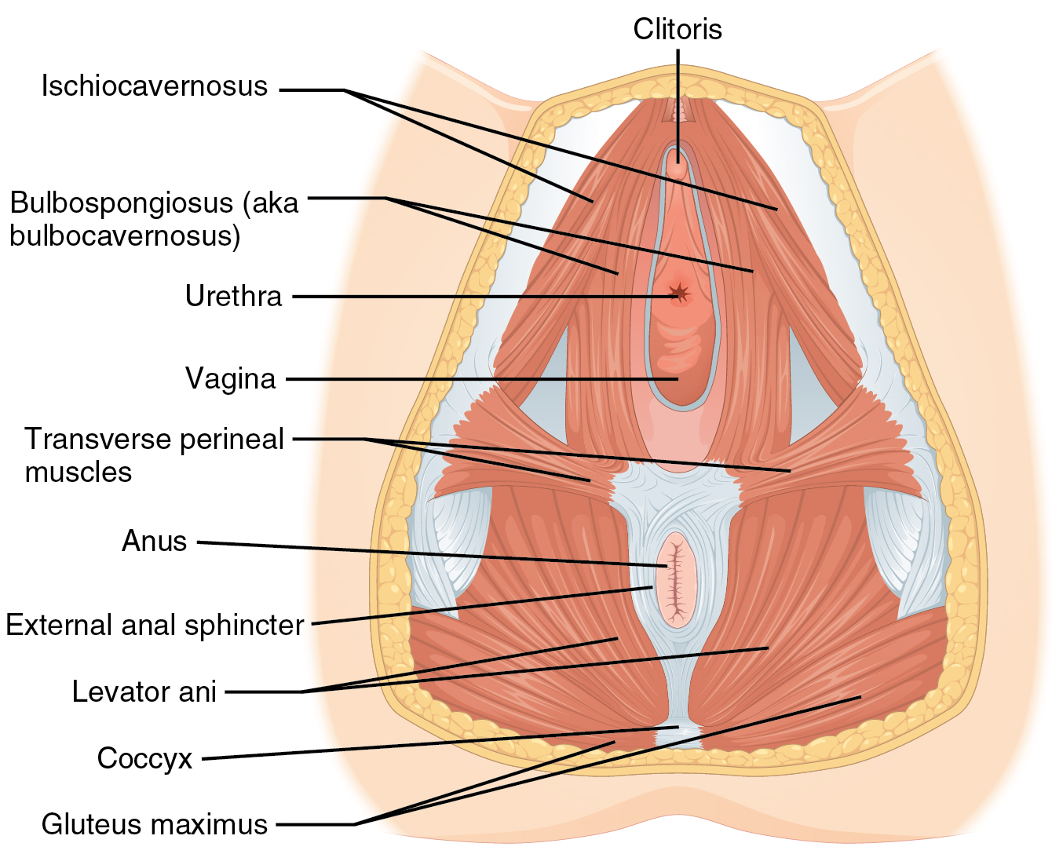
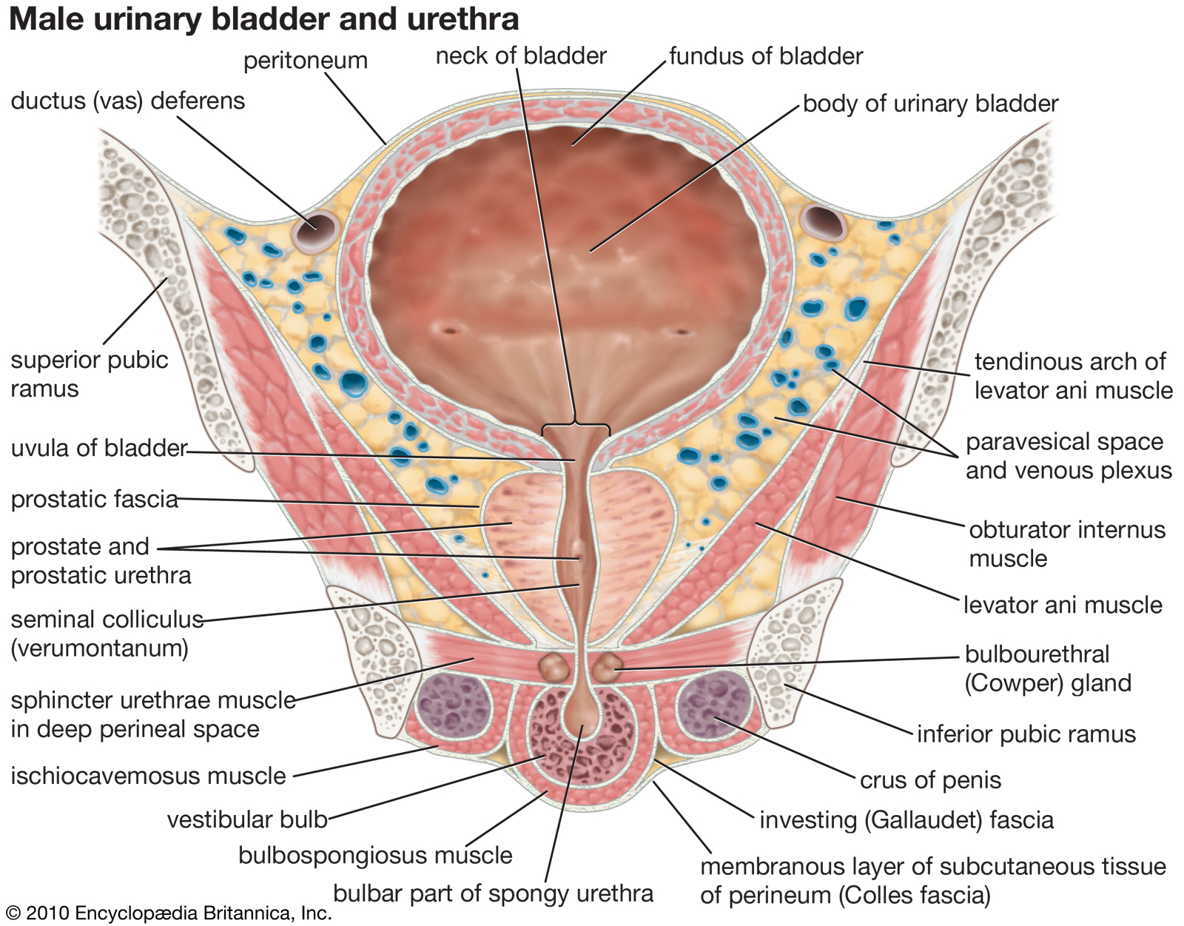
Diaphragma urogenitale əzələləri 2 qrupa bölünür
səthi əzələlər
soğanaq-süngəri əzələ-m.bulbospongiosus
oturaq-mağaralı əzələ-m.ischiocavernosus
aralığın səthi köndələn əzələsi-m.tranversus perinei superficialis
dərin əzələlər
aralığın dərin köndələn əzələsi-m.trasversus perinei profundus
sidik kanalını büzən əzələ-m.sphincter urethrae

Slide 25
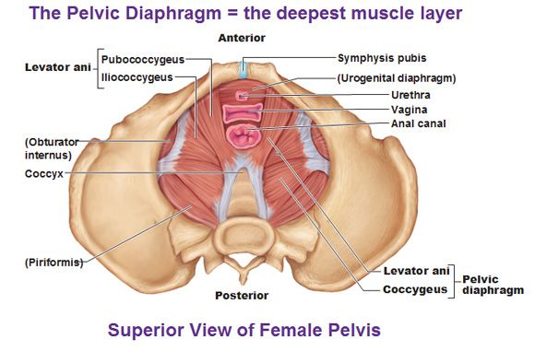
Çanaq diafraqması-diaphragma pelvis
əsasını oturaq qabarlarını birləşdirən xətt,zirvəsini büzdüm sümüyü təşkil edir
Səthi əzələlərə- anusu büzən xarici əzələ- m.sphincter ani externus
Dərin əzələlərə
anusu qaldıran əzələ- m.levator ani
büzdüm əzələsi- m.coccygeus

Slide 26
Aralığın fassiyaları
səthi fassiya-facsica perinei superficialis,anus və sidik cinsiyyət nahiyəsini,ön tərəfdən xayalığın ətli qişasını ,arxa və yan tərəfdə sağrı nahiyəsinə keçir.Zəif inkişaf edib
aralığın xüsusi fassiyası fascia perinei propria-böyük sağrının özkənarından başlayıb,daxili qapayıcı əzələ arasındakı oturaq düz bağırsaq çuxuruna keçir,daxili qapayıcı əzələnin içəri səthini,anusu qaldıran əzələnin bayır səthini anusa kimi örtür aşağıda çanaq diafraqma fassiyası adlanır
Çanaq fassiyası-fascia pelvis qarnın daxili fasisiyasının davamıdır,kiçik çanağın divarlarını və orqanlarının bir hissəsini örtür,parietal və visseral səhfələri vardır

Slide 27
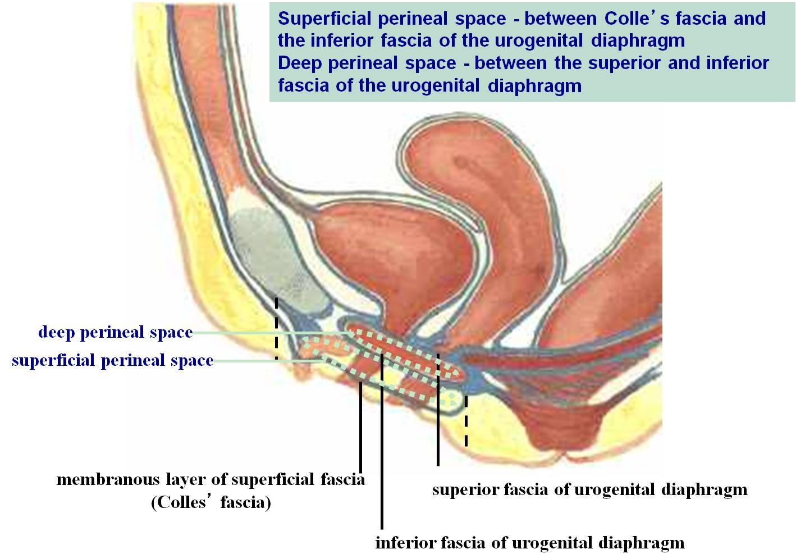
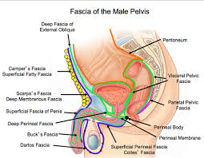
Aralıq fassiyaları

Slide 28
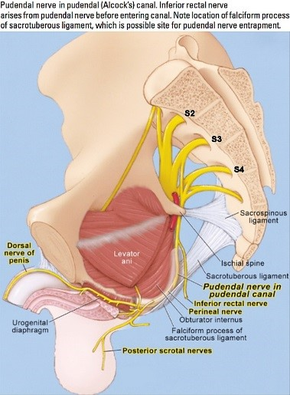
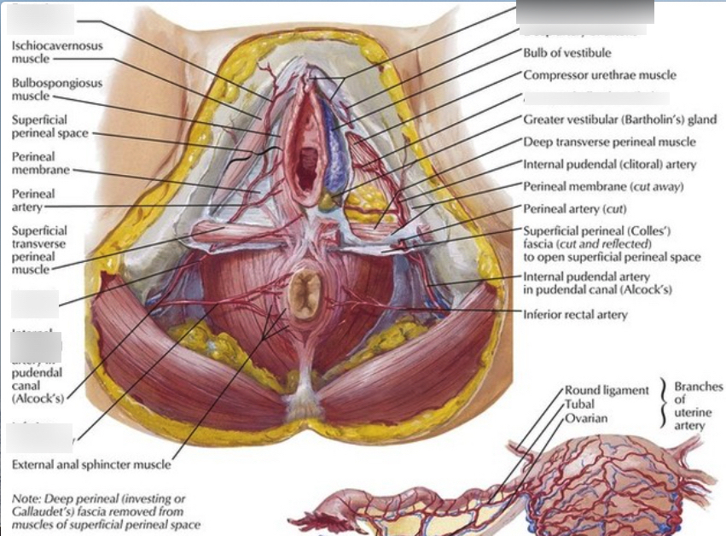
Aralığın qan damar və sinirləri
Aralıq daxili qalça arteriyasından çıxan daxili cinsiyyət arteriyası ilə qidalanır
Venoz qan eyniadlı vena ilə daxili qalça venasına toplanır,
limfa damarları qasığın səthi limfa düyünlərinə açılır
Cinsiyyət sinirinin aralıq şaxələri ilə innervasiya olunur

